Slide 1


HƯỚNG DẪN SỬ DỤNG
BẢN BÁO CÁO ĐÁNH GIÁ NGUY CƠ COVID-19 TRỰC TUYẾN
DÀNH CHO DOANH NGHIỆP
(Theo Quyết định số 2194/QĐ-BCĐQG của Ban chỉ đạo Quốc gia phòng chống dịch COVID-19)
UBND TỈNH ĐỒNG NAI
SỞ Y TẾ

Slide 2
Nội dung
Đăng ký tài khoản và Đăng nhập
Xác thực công ty
Thực hiện Đánh giá nguy cơ lây nhiễm COVID-19 tại Doanh nghiệp
Xem danh sách các bản đánh giá đã thực hiện

Slide 3
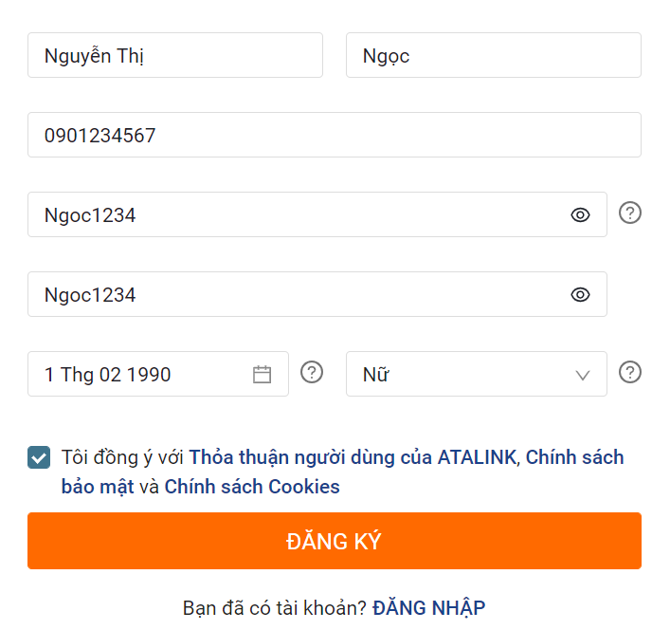
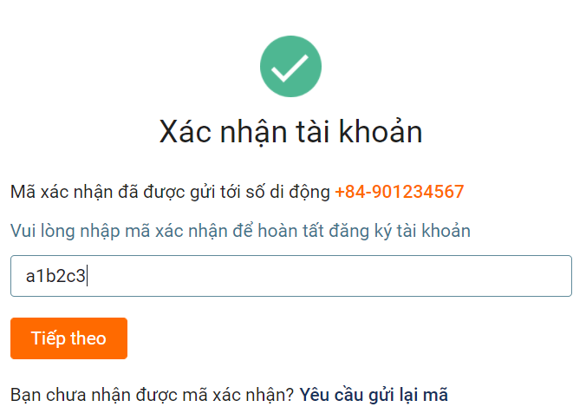
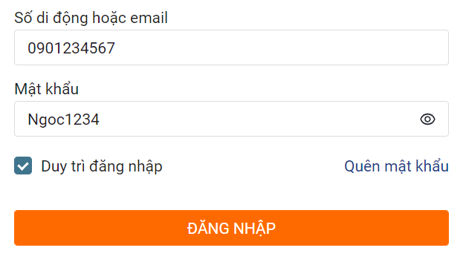
1. Đăng ký tài khoản và Đăng nhập
1.1. Đăng ký tại
https://dongnai.atalink.com/sign-up
Mật khẩu của bạn phải thỏa mãn các điều kiện sau:
  Từ 8 ký tự trở lên
  Bao gồm chữ in hoa, chữ thường
  Ít nhất 1 chữ số hoặc 1 ký tự đặc biệt
1.2. Xác nhận tài khoản:
Nhập mã xác nhận được gửi qua email hoặc số điện thoại và nhấn Tiếp theo
1.3. Đăng nhập:
Điền thông tin tài khoản vừa tạo
Nhấn ĐĂNG NHẬP để tiếp tục

Slide 4
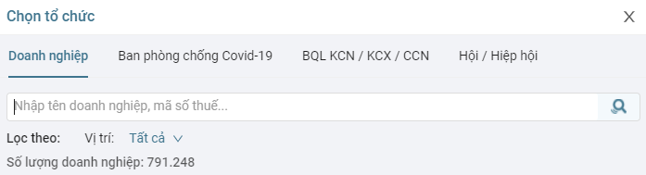
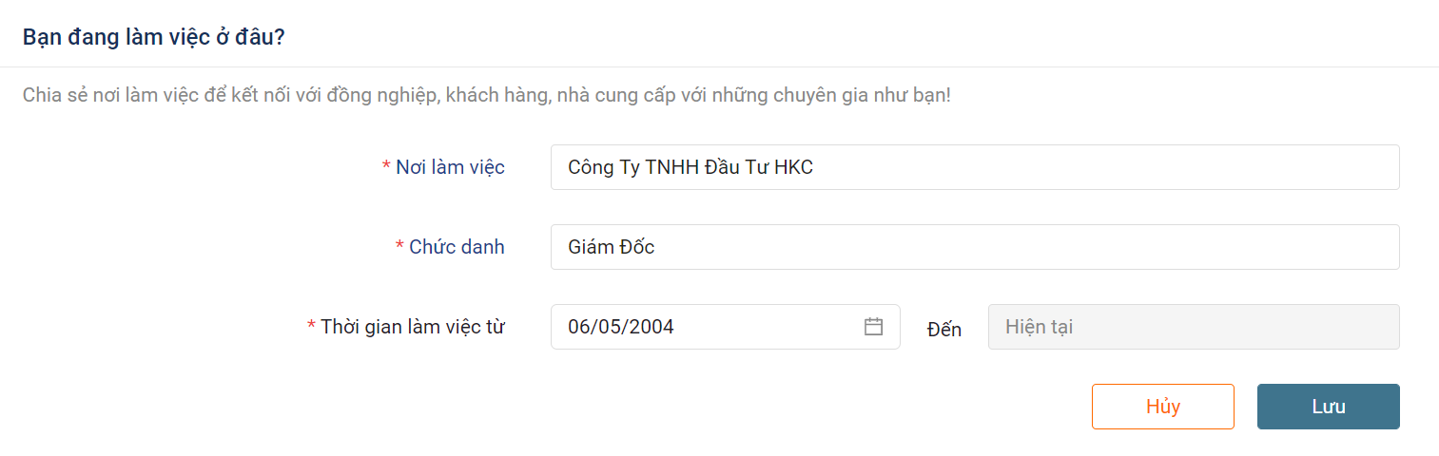
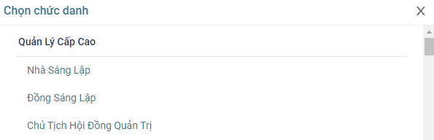
2. Xác thực Công ty
Tìm kiếm Doanh nghiệp theo tên hoặc mã số thuế, có thể dùng bộ lọc để lọc theo vị trí
Sau khi ĐĂNG NHẬP, hệ thống sẽ chuyển tới phần khai báo Công ty
Điền chính xác các thông tin làm việc tại Công ty hiện tại để xác thực tài khoản. Nhấn Lưu để tiếp tục
  ATALINK sẽ tiến hành xác thực tài khoản trong trường hợp Doanh nghiệp đăng ký lần đầu,
  Nếu Doanh nghiệp đó đã tài khoản đăng ký trên ATALINK, bạn sẽ được xác thực bởi người có thẩm quyền tại tổ chức đó
Chọn chức danh hiện tại của bạn trong Doanh nghiệp

Slide 5

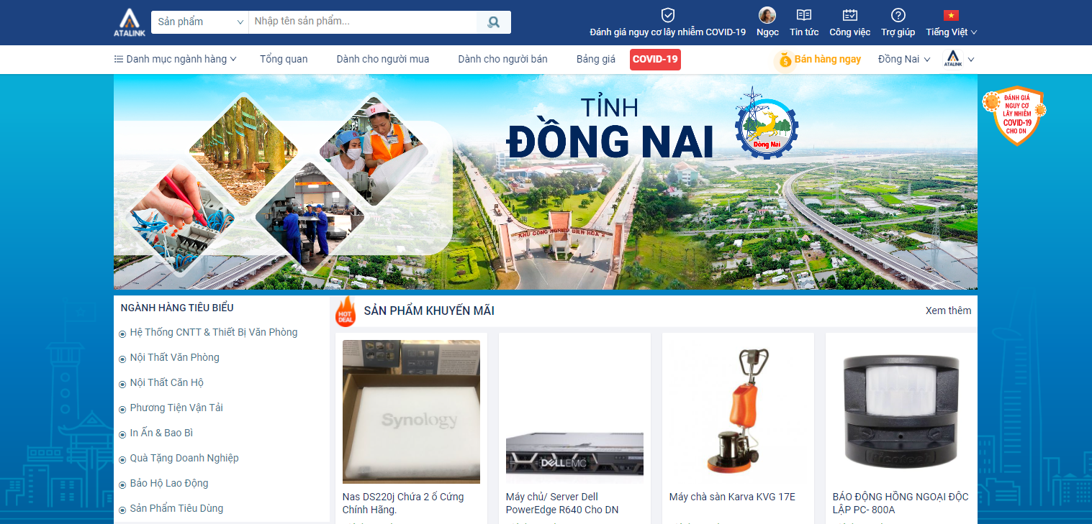
3. Thực hiện Đánh giá nguy cơ lây nhiễm COVID-19 tại Doanh nghiệp
Cách 1:
  Trên trang chủ của tỉnh / thành phố, nhấn vào biểu tượng Đánh giá nguy cơ lây nhiễm COVID-19
  Nhấn vào nút để thực thực hiện bản đánh giá

Slide 6
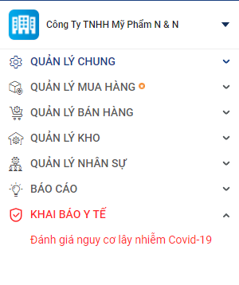

3. Thực hiện Đánh giá nguy cơ lây nhiễm COVID-19 tại Doanh nghiệp
Cách 2:
  Trên trang chủ của tỉnh / thành phố nhấn vào biểu tượng Công việc
  KHAI BÁO Y TẾ > Đánh giá nguy cơ lây nhiễm COVID-19
  Nhấn vào nút để thực thực hiện bản đánh giá

Slide 7
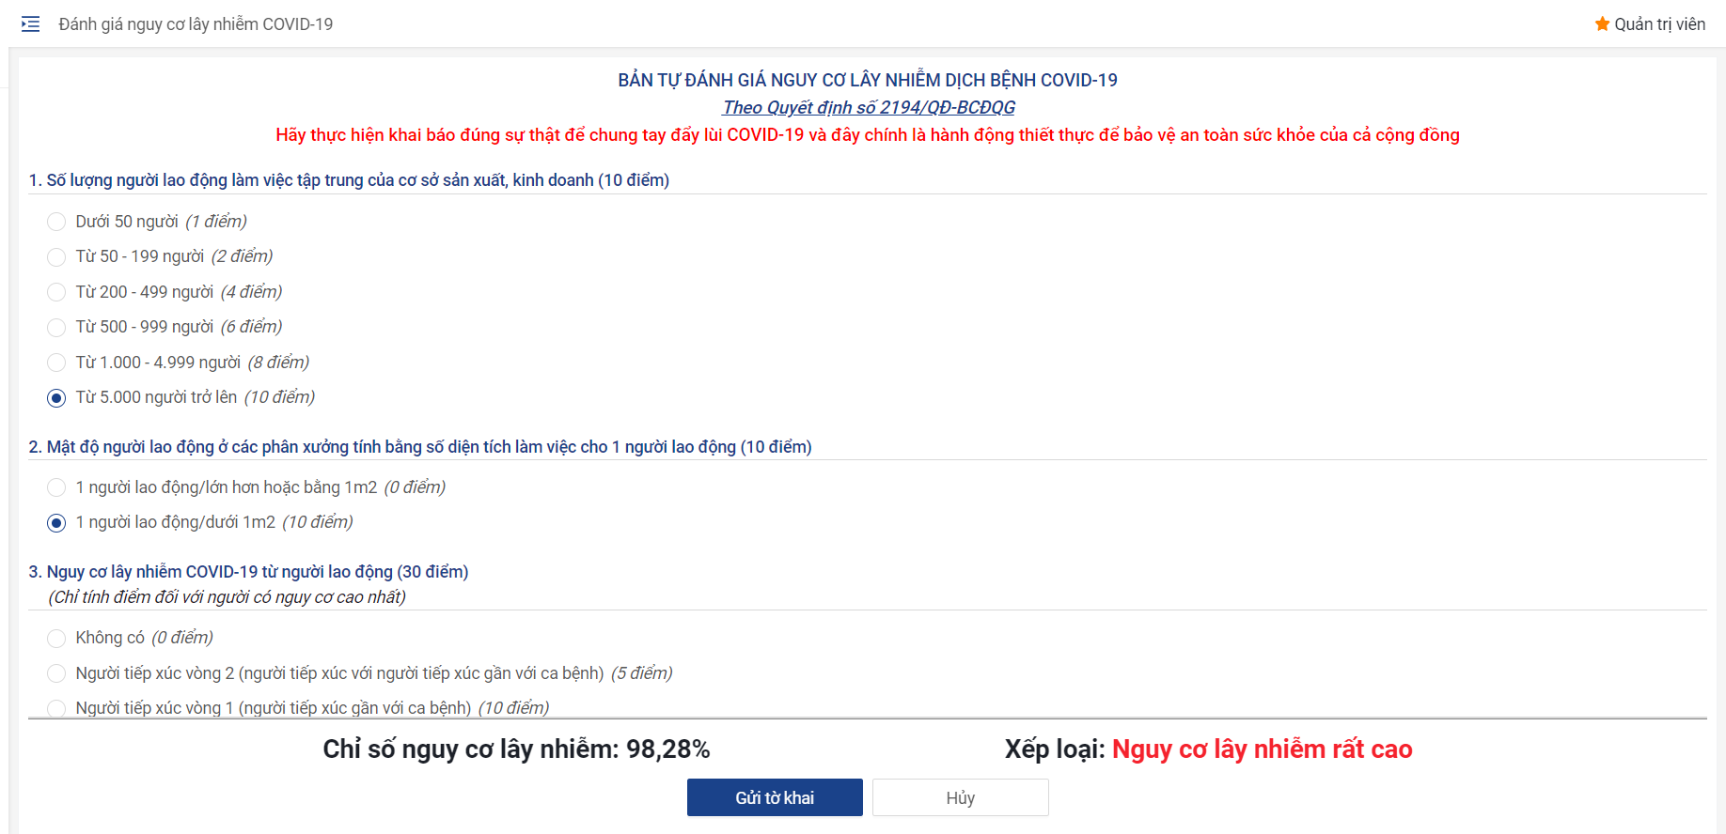

3. Truy cập và thực hiện Đánh giá nguy cơ lây nhiễm COVID-19
Vui lòng đọc kĩ nội dung và thực hiện chính xác, đúng sự thật bản tự đánh giá nguy cơ lây nhiễm COVID-19 tại doanh nghiệp của bạn
Nhấn nút
đồng ý và hoàn tất
  Lưu ý
  Doanh nghiệp chỉ có thể gửi 1 tờ khai mỗi ngày
  Nội dung đã gửi chỉ có thể được chỉnh sửa trong ngày, không thể chỉnh sửa tờ khai đã gửi của các ngày hôm trước
  Không thể xóa các bản đánh giá đã tạo

Slide 8
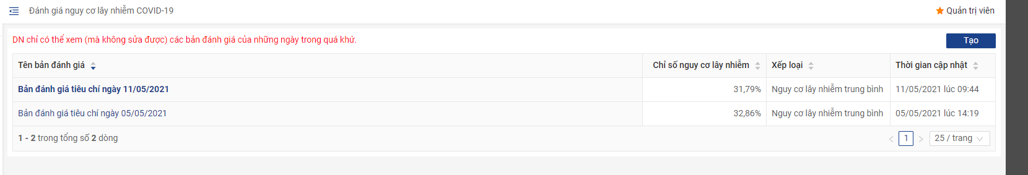
4. Xem danh sách các bản đánh giá đã thực hiện
Sau khi đã thực hiện bản đánh giá, bạn sẽ thấy được danh sách các bản đánh giá đã tạo
Nhấn vào Bản đánh giá của các ngày đã qua để xem chi tiết
Nhấn vào Bản đánh giá trong ngày để cập nhật và thay đổi

Slide 9

Đơn vị cung cấp nền tảng
Hotline: 1800 555 540 (Miễn phí)
Email: contact@atalink.vn
Website: https://www.atalink.com/
Thank You!

